Slide 1
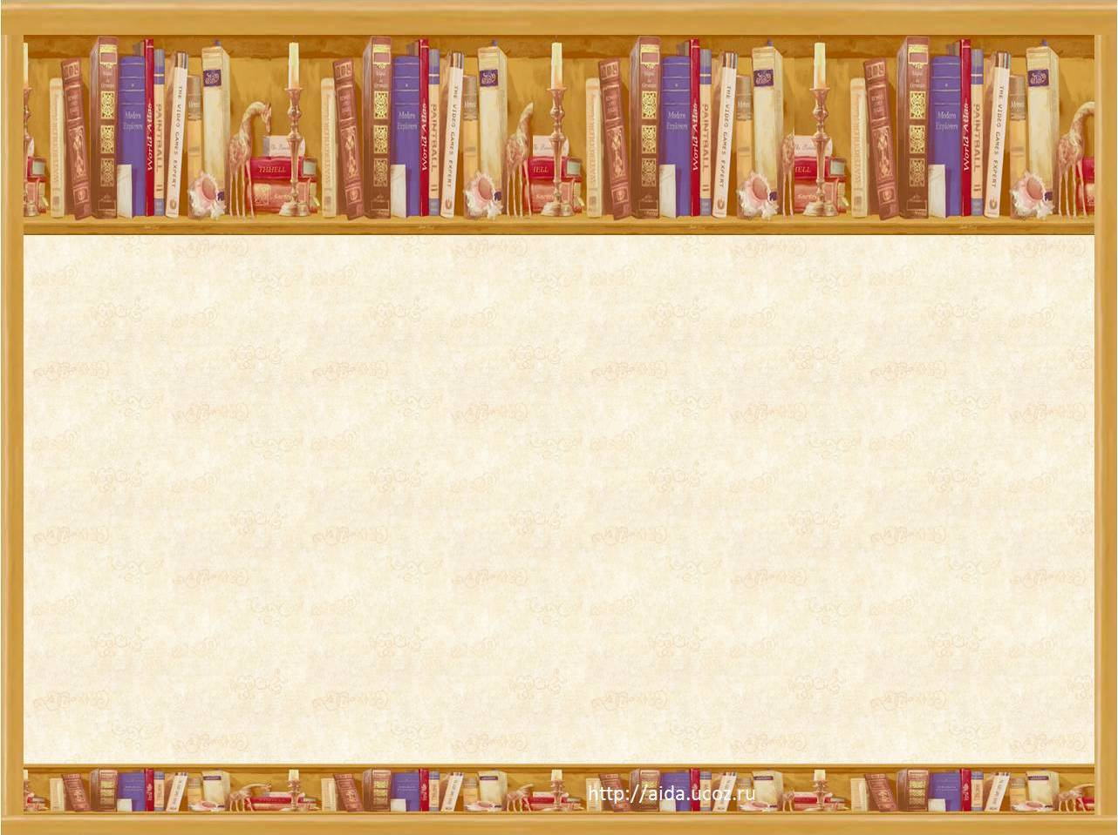
Иван Андреевич Крылов «Зеркало и обезьяна».
Подготовила: учитель начальных классов
Денисенко М. Е.

Slide 2
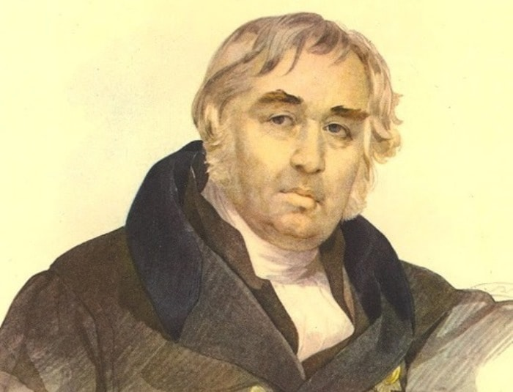
Крылов Иван Андреевич

Slide 3
Речевая разминка Уж сколько раз твердили миру, Что лесть гнусна, вредна; но только все не впрок, И в сердце льстец всегда отыщет уголок

Slide 4
Словарная работа Образ — вид, облик. Кум - крестный отец по отношению к родителям крестника и к крестной. Ужимки - гримасы; неестественные телодвижения. Сатира — обличающее, бичующее осмеяние. На руку нечист — нечестен, вороват.

Slide 5
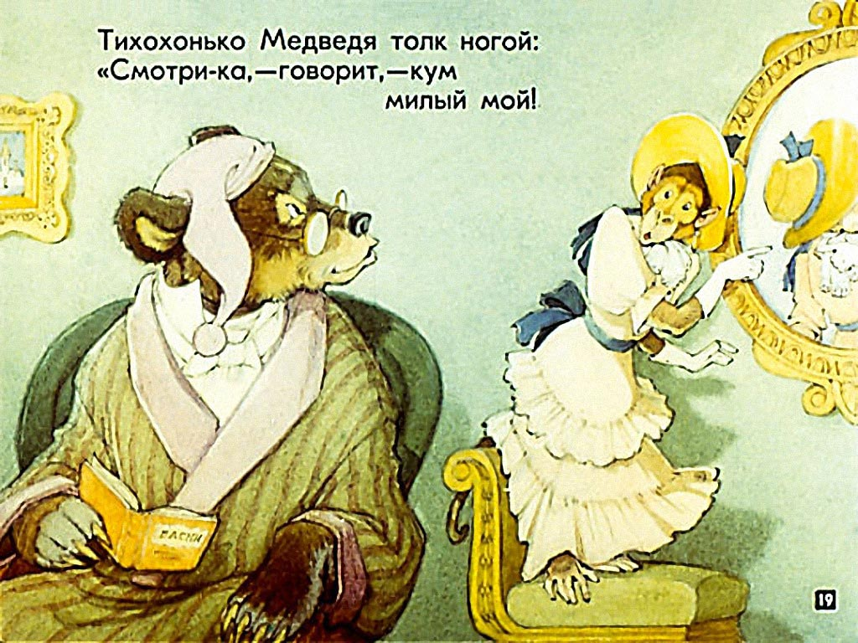
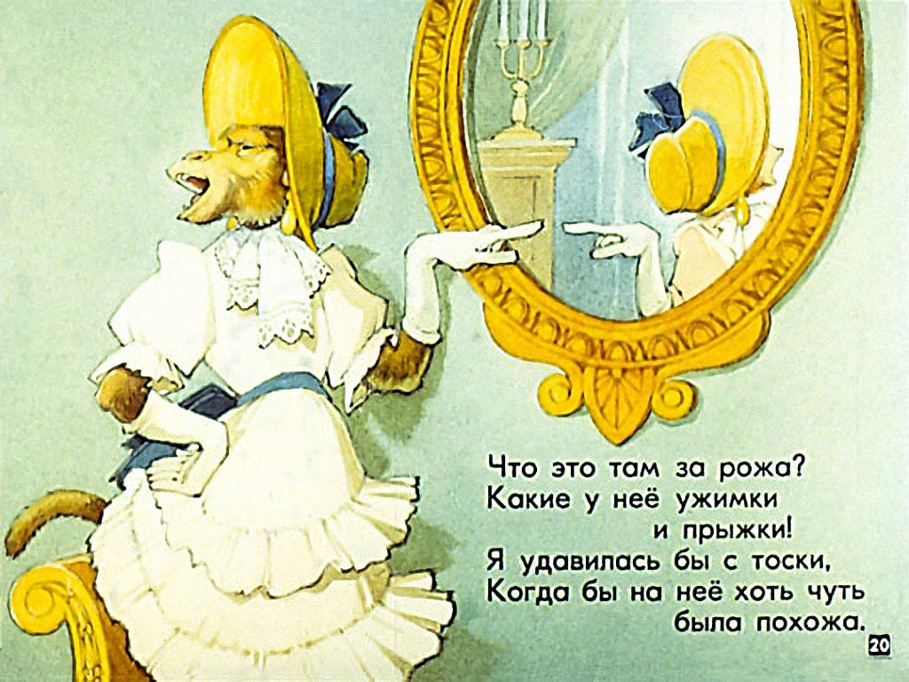
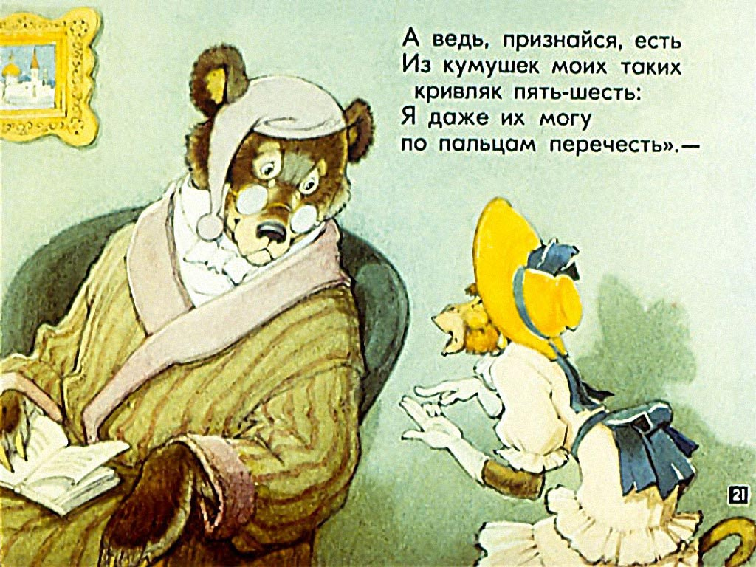
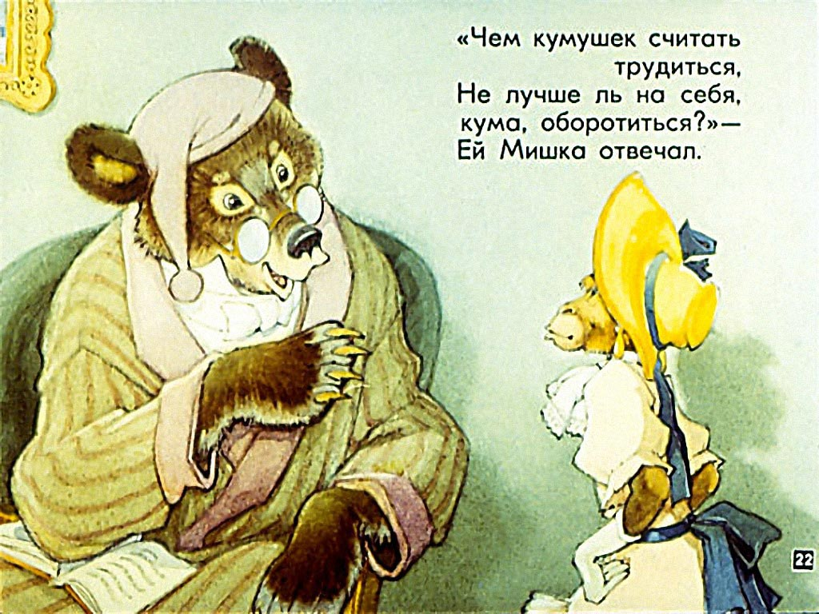
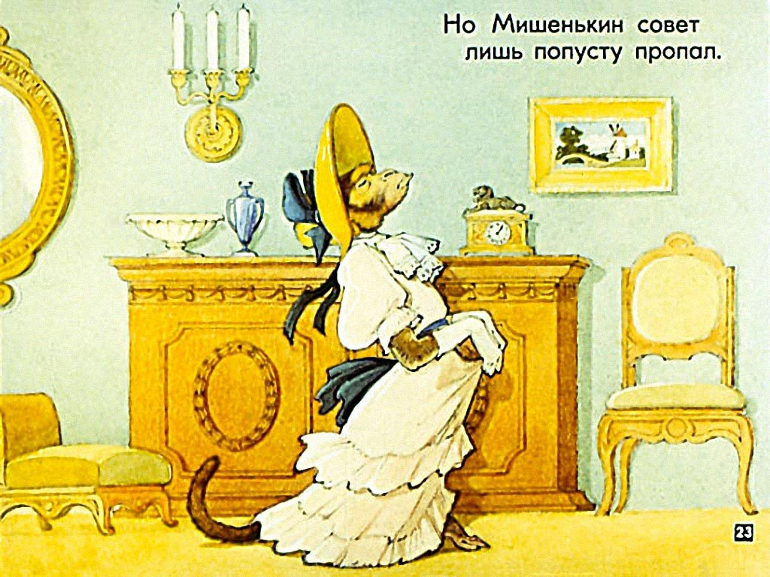

Slide 6
Домашнее задание: с.136 - 137 выразительное чтение

